Slide 1
یادگیری تقویتی (Reinforcement Learning)
فرایند تصمیم مارکوف (Markov Decision Processes)
الگوریتم تکرار مقدار (Value Iteration)
الگوریتم تکرار سیاست (Policy Iteration)
یادگیری تقویتی (Reinforcement Learning)

Slide 2
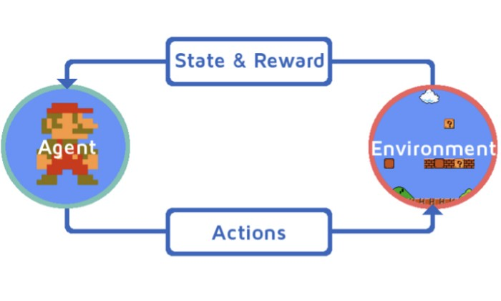
یادگیری تقویتی (Reinforcement Learning)
عامل با تعامل با محیط، از طریق آزمون و خطا و دریافت پاداش یا جریمه، یاد می‌گیرد که چگونه دنباله‌ای از اعمال را انجام دهد تا بیشترین پاداش را در بلندمدت بگیرد
هدف: انجام کارهایی با برای بیشینه‌سازی پاداش کلی

Slide 3
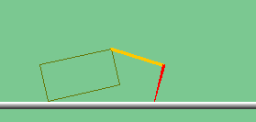
روبات خزنده!
[Demo: Crawler Bot (L10D1)]
Notes:
At times no reward accumulated at all, just sitting still
The Crawler!

Slide 4

ویدئوی نمایش ربات خزنده

Slide 5
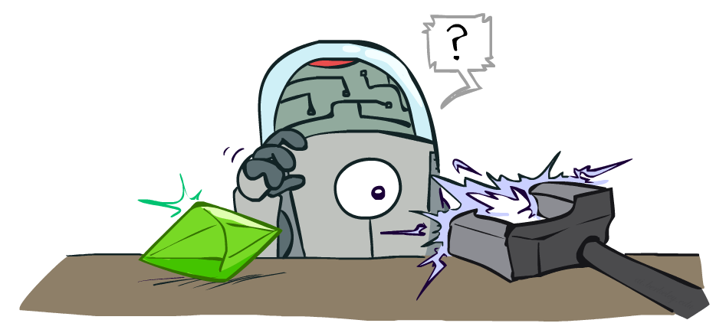

۱. فرایند تصمیم مارکوف (Markov Decision Processes)

Slide 6
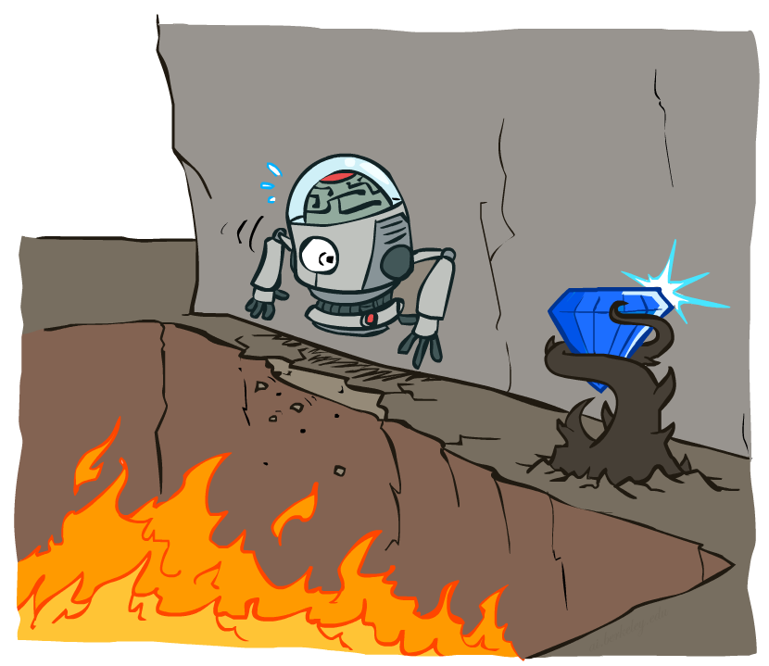
جستجوی تصادفی
Notes:
Why uncertain? Maybe robot on the ledge, what will happen?

Slide 7





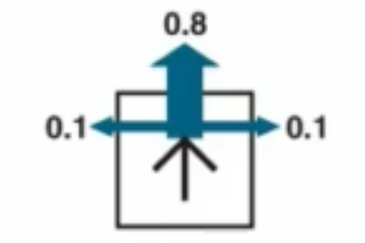
مثال: محیط گرید
یک مسئله شبیه به مسیریابی.
عامل در یک محیط گرید عمل می‌کند.
دیوارها مانع از حرکت عامل می‌شوند.
حرکت‌‌های دارای نویز: اعمال همیشه طبق برنامه پیش نمی‌روند
۸۰ درصد مواقع انجام عمل North باعث حرکت عامل به خانه بالایی می‌شود
اما ۱۰ درصد مواقع این عمل عامل را به چپ و ۱۰ درصد مواقع عامل را به راست می‌برد.
اگر در جهت حرکت عامل دیواری وجود داشته باشد، عامل در مکان فعلی خود باقی میماند.
عامل پس از انجام هر عمل پاداش دریافت می‌کند
پاداش‌های کوچک جهت زنده ماندن پس از هر مرحله (میتواند منفی هم باشد)
پاداش‌های بزرگ در انتها (میتواند خوب یا بد باشد)
هدف: بیشینه‌ کردن مجموع پاداش‌ها
Notes:
[cut demo of moving around in grid world program]
Terminal utilities + living reward (positive – get happier; neg – get sadder)
At exist state you have to exit, the game ends, and you collect terminal utility
Don’t need to have goals – maximize happiness!

Slide 8
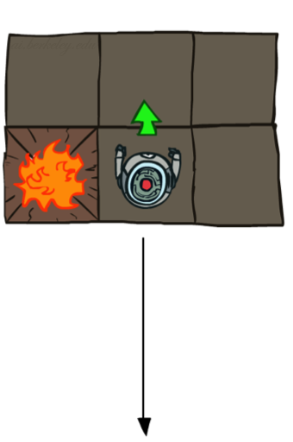
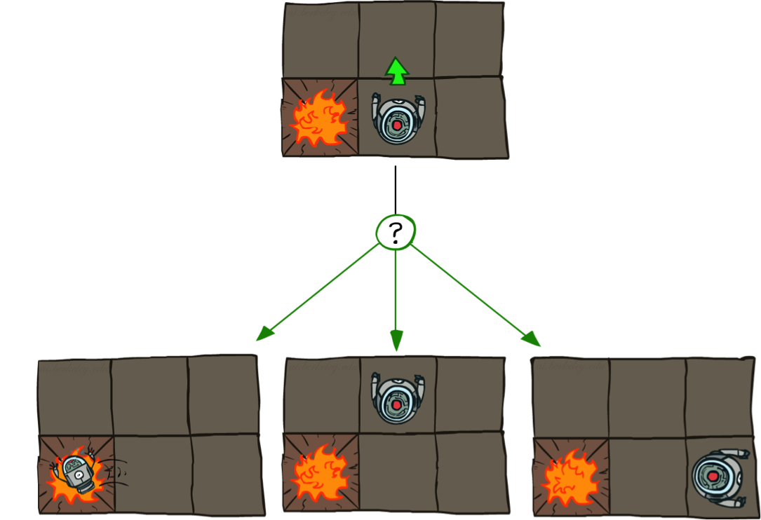

اعمال در محیط گرید
محیط گرید قطعی
محیط گرید تصادفی
Notes:
When you plan you will have to take these into account

Slide 9
فرایند تصمیم مارکوف (MDP)
فرایند تصمیم مارکوف ابزاری است برای بیان(فرموله‌سازی) مسائل از نوع جستجوی غیرقطعی
یک MDP به صورت زیر تعریف می‌شود:
یک مجموعه از حالت‌ها s ∈ S
یک مجموعه از اعمال a ∈ A
یک مدل یا تابع تغییر حالت T(s, a, s’)
احتمال رفتن از s به s’ با انجام عمل a. P(s’| s, a)
یک تابع پاداش R(s, a, s’) برای هر تغییر حالت
گاهی به‌صورت R(s) یا R(s’)نمایش داده می‌شود.
یک حالت شروع و شاید یک حالت پایان
محیط کاملا قابل مشاهده و تصادفی است.
[Demo – gridworld manual intro (L8D1)]
یک روش برای حل این مسائل استفاده از الگوریتم expectimax است.
Notes:
In search problems: did not talk about actions, but about successor functions --- now the information inside the successor function is unpacked into actions, transitions and reward
Write out S, A, example entry in T, entry in R; note: T has to some up to 1 over all s’s
Reward function different from the book : R(s,a,s’)
In book simpler for equations, but not useful for the projects.
Need to modify expectimax a tiny little bit to account for rewards along the way, but that’s something you should be able to do, and so you can already solve MDP’s (not in most efficient way)

Slide 10
ویدئوی معرفی محیط گرید به‌صورت دستی
Notes:
Exist action

Slide 11

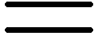
ویژگی مارکوف در MDP یعنی چه؟
فرایند «مارکوف» معمولا به این معنا است که با داشتن حالت فعلی، حالت بعدی و حالت قبلی از یکدیگر مستقل هستند.
در فرایندهای تصمیم مارکوف، منظور از «مارکوف» این است که نتیجه‌ی هر عمل تنها به حالت فعلی بستگی دارد.
شبیه به مسئله‌ی جستجو ، که در آن تابع جانشین فقط به وضعیت فعلی بستگی دارد، نه به مسیر طی‌شده تا آن وضعیت (یا همان تاریخچه).
Andrey Markov (1856-1922)
Notes:
Like search: successor function only depended on current state
Can make this happen by stuffing more into the state;
Very similar to search problems: when solving a maze with food pellets, we stored which food pellets were eaten!

Slide 12

سیاست‌ها (Policies)
در مسائل جستجوی تک عاملی قطعی، ما به دنبال یک برنامه‌ بهینه بودیم. (یک دنباله از عملیات از حالت شروع به حالت هدف)
در مسائل MDP به دنبال یک سیاست بهینه هستیم:
policy π*: S → A
سیاست π تعیین کننده‌ی اینست که در هر حالت چه عملی انجام شود.
سیاستی بهینه است که در صورت دنبال کردن، سودمندی مورد انتظار را بیشینه سازد.
یک سیاست صریح، بیانگر یک عامل واکنشی (=مقایسه عمل فعلی با لیستی از قوانین ازپیش تعریف شده) است.
سیاست بهینه وقتی که تابع پاداش برای تمام حالت‌های غیرپایانی (s) R(s, a, s’) = -0.04 باشد.
Optimal policy when R(s, a, s’) = -0.03 for all non-terminals s
Notes:
Why this policy?
That’s a function of the problem setup, and example of us specifying problem setup, and the algorithm outputting the policy

Slide 13
سیاست‌های بهینه
R(s) = -0.01
R(s) = -0.03
R(s) = -0.4
R(s) = -2.0
Notes:
R(s) = the “living reward”
Note 2nd row 3rd column

Slide 14
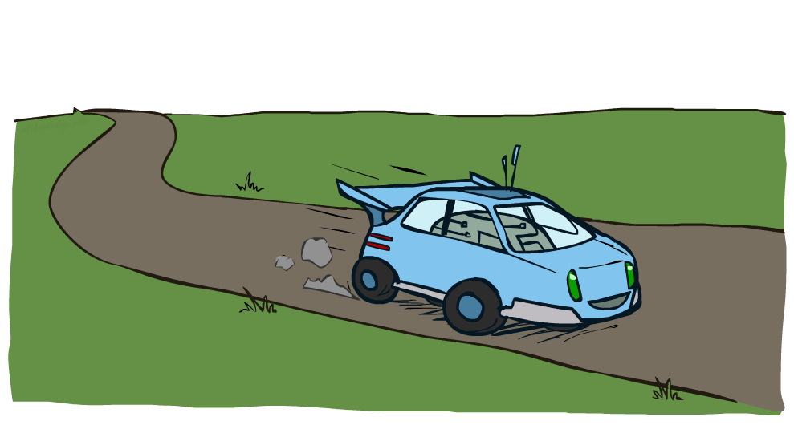
مثال: مسابقه‌ی اتومبیل رانی

Slide 15
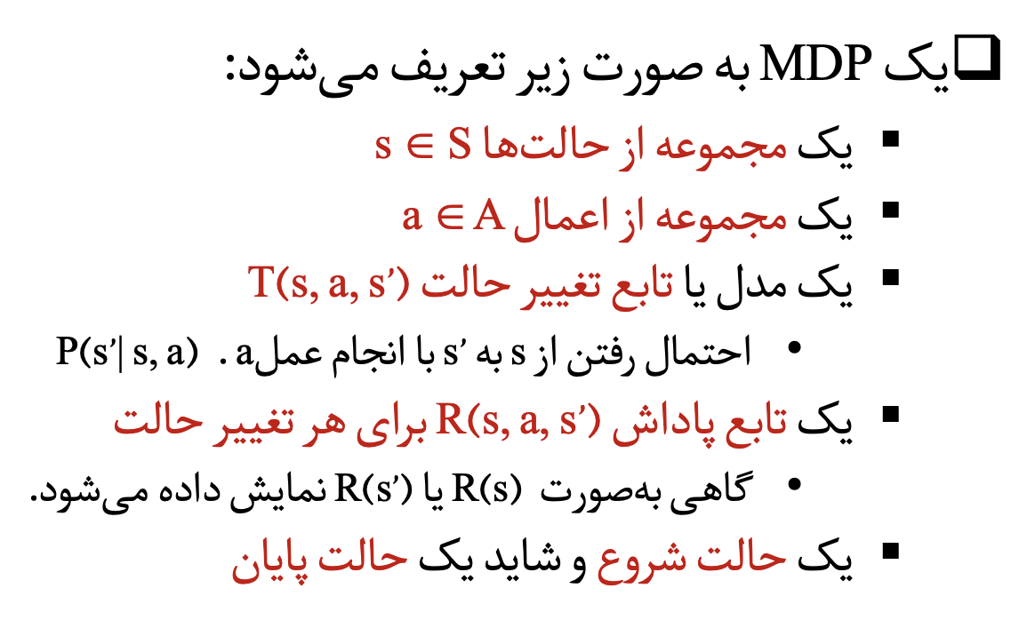
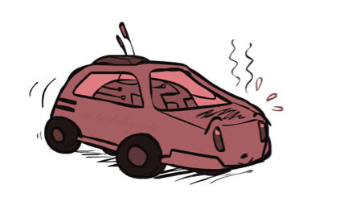
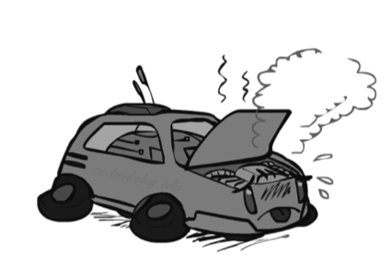
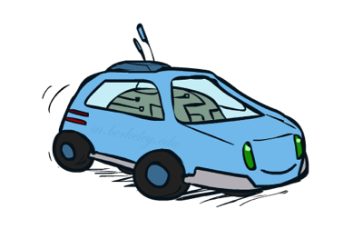
مثال: مسابقه‌ی اتومبیل رانی
0.5
1.0
+1
Fast
Slow
+1
0.5
-10
Warm
Slow
Fast
0.5
+2
+1
0.5
Cool
Overheated
1.0
+2
یک اتومبیل روباتی می‌خواهد یک مسیر طولانی را به سرعت بپیماید.
حالت‌ها: خنک، گرم و جوش
اعمال: آهسته، سریع
سریع رفتن پاداش را دو برابر می‌کند.
Notes:
-10 and the game ends (important that the game ends because regardless you never want to do it)

Slide 16
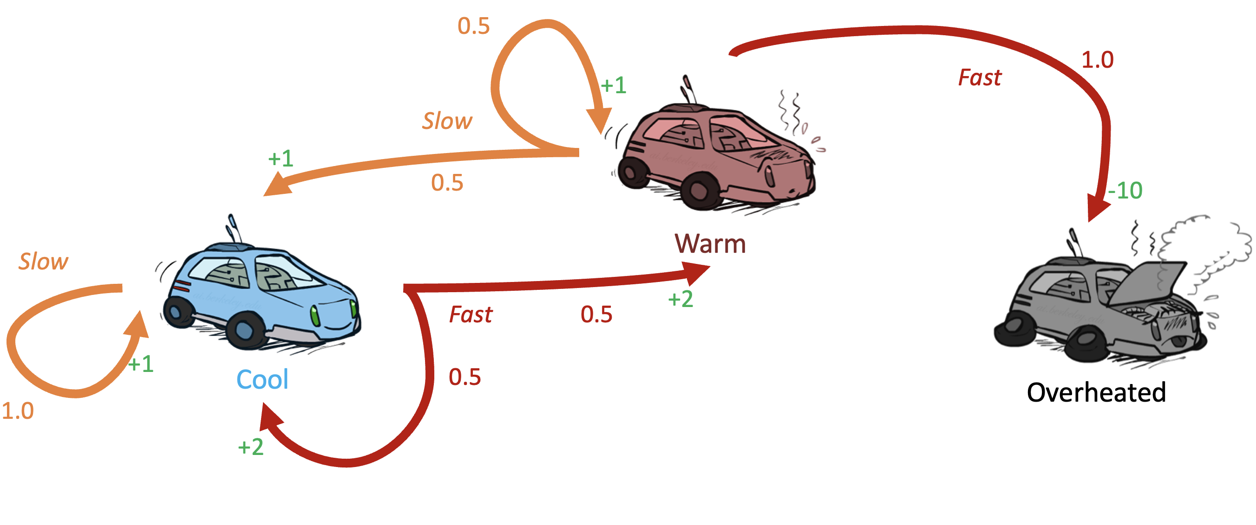


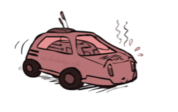
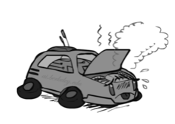
درخت جستجو در مسابقه‌ی اتومبیل رانی

Slide 17


درخت‌های جستجوی MDP در حالت کلی
s
s is a state
a
(s, a) is a q-state
s, a
(s,a,s’) called a transition
T(s,a,s’) = P(s’|s,a)
R(s,a,s’)
s,a,s’
s’
Each MDP state projects an expectimax-like search tree
Notes:
In MDP chance node represents uncertainty about what might happen based on (s,a) [as opposed to being a random adversary]
Q-state (s,a) is when you were in a state and took an action

Slide 18
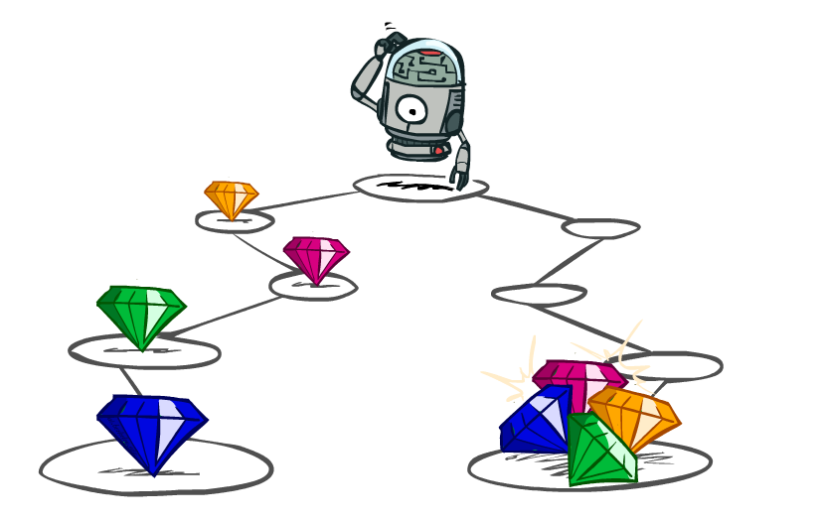
سودمندی (Utility) یک دنباله از عملیات

Slide 19
سودمندی یک دنباله از عملیات
عامل باید کدام دنباله از پاداش‌ها را ترجیح دهد؟
کمتر یا بیشتر؟
حالا یا بعدا؟
[1, 2, 2]
or
[2, 3, 4]
[0, 0, 1]
or
[1, 0, 0]
Notes:
Might think its easy – more or less; sure
But what about now or later; vote!

Slide 20




کاهش پاداش‌ها (discounting)
منطقی است که عامل بخواهد مجموع پاداش‌ها رو بیشینه کند.
همین‌طور منطقی است که پاداش‌های الان رو به پاداش‌های آینده ترجیح دهد.
یکی از راه‌حل‌ها این است که ارزش پاداش‌ها با گذشت زمان به‌صورت نمایی کاهش پیدا کند.
ارزش کنونی
ارزش پس از یک مرحله
ارزش پس از دو مرحله
ضریب کاهش = γ
Notes:
Inflation; really there is (1-gamma) prob of dying

Slide 21

کاهش پاداش‌ها
چگونگی کاهش پاداش‌ها
هر بار که یک سطح پایین‌تر می‌رویم (یعنی یک گام جلوتر در زمان)، یک‌بار ضریب کاهش را در پاداش ضرب می‌کنیم.
چرا باید مقدار پاداش را کاهش دهیم؟
چون گرفتن پاداش در حال حاضر بهتر از گرفتن همان پاداش در آینده است.
همچنین می‌توان این‌طور نگاه کرد که در هر گام، با احتمال γ-۱ ممکن است فرآیند تمام شود.
کاهش مقدار پاداش به همگرایی الگوریتم‌ها کمک می‌کند
مثال: ضریب کاهش پاداش= 0.5
U([1,2,3]) = 1*1 + 0.5*2 + 0.25*3
U([1,2,3]) < U([3,2,1])
Notes:
Rewards in the future (deeper in the tree) matter less
Interesting: running expectimax, if having to truncate the search, then not losing much; e.g., less then \gamma^d / (1-\gamma)
Augment q states with another option: instant death!

Slide 22

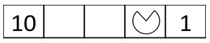
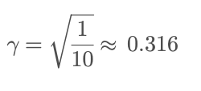
کوئیز: کاهش پاداش‌ها
داده‌های مسئله:
اعمال: شرق، غرب و خروج (فقط در حالت‌های aو e قابل انجام است)
با انجام یک عمل قطعا به حالت مشخصی می‌رویم (Transitions deterministic)
کوئیز۱: برای γ = 1, سیاست بهینه چیست؟
کوئیز۲: برای γ = 0.1, سیاست بهینه چیست؟
کوئیز ۳: در حالتd، γ چه مقداری باشد تا به سمت شرق یا غرب حرکت شود سودمندی یکسان باشد؟
<-
<-
<-
<-
<-
->
1=10 γ²

Slide 23

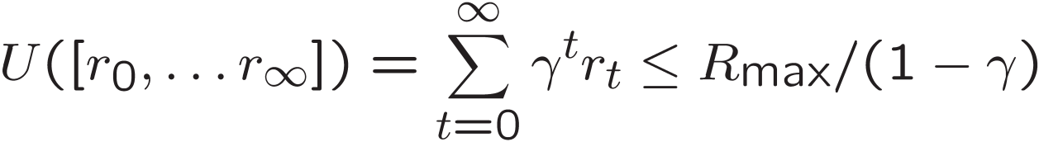
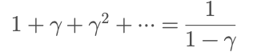
سودمندی نامتناهی؟!
مسئله: اگر بازی تا ابد ادامه پیدا کند، آیا پاداش بی‌نهایت دریافت خواهیم کرد؟
راه‌حل‌ها:
افق متناهی
مشابه جستجوی عمقی محدود
عامل فقط برای تعداد مشخصی از مراحل (مثلاً 100 مرحله) تصمیم‌گیری می‌کند.
استفاده از ضریب کاهش پاداش: 0 < γ < 1
ضریب γ کوچکتر = افق محدودتر = تمرکز بر پاداش‌های نزدیک‌تر
اطمینان حاصل می‌کنیم که تحت هر سیاستی، در نهایت به یک حالت پایانی خواهیم رسید.
مانند حالت «جوش» در مسابقه‌ی اتومبیل رانی
: سری هندسی با قدر نسبت γ

Slide 24
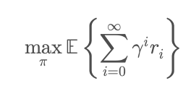
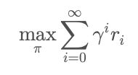
مرور: فرایند تصمیم مارکوف
یک MDP به صورت زیر تعریف می‌شود:
یک مجموعه از حالت‌ها S
یک مجموعه از اعمال A
یک تابع تغییر حالت T(s, a, s’) (یا P(s’| s, a))
یک تابع پاداش R(s, a, s’) (و ضریب کاهش پاداش γ)
یک حالت شروع s₀
دو کمیت‌ مهم MDP تا اینجا:
سیاست (Policy): انتخاب یک عمل برای هر حالت
سودمندی (Utility): مجموع (کاهش یافته) پاداش‌ها
s
a
s, a
s,a,s’
s’

Slide 25
حل مسائل MDP

Slide 26
کمیت‌های بهینه
ارزش (یا سودمندی) یک حالت s
V*(s) = سودمندی مورد انتظار با شروع ازs و بهینه عمل کردن.
ارزش (یا سودمندی) یک حالت q
Q*(s,a) = سودمندی مورد انتظار با شروع ازs و انتخاب عملa و بهینه عمل کردن
سیاست بهینه
π*(s) = عمل بهینه در حالت s
s
s is a state
a
(s, a) is a q-state
s, a
s,a,s’
(s,a,s’) is a transition
s’

Slide 27
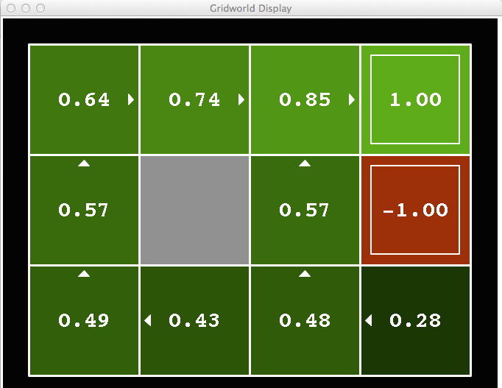
V* Values
نویز = ۲/۰
ضریب کاهش = ۹/۰
پاداش مرحله‌ای = ۰
Notes:
This demo doesn’t show anything in action, it just shows the V and Q values.

Slide 28
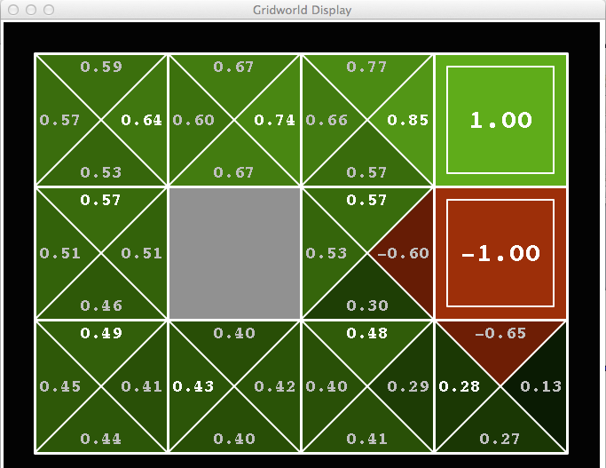
Q* Values
نویز = ۲/۰
ضریب کاهش = ۹/۰
پاداش مرحله‌ای = ۰
Notes:
This demo doesn’t show anything in action, it just shows the V and Q values.

Slide 29
محاسبه V* و Q*
تعریف بازگشتی V*:
s
a
s, a
s,a,s’
s’
Notes:
Values of States: Bellman Equation

Slide 30


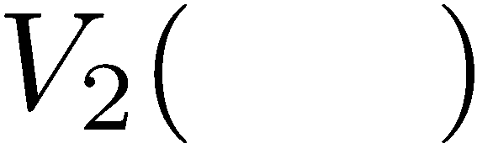

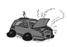
ارزش‌های با زمان محدود
ایده‌ی کلیدی: ارزش‌های با زمان محدود!
تعریف V_{k}(s) به عنوان ارزش بهینهs اگر بازی پس از k مرحله‌ی دیگر خاتمه یابد.
[Demo – time-limited values (L8D4)]
Notes:
This demo generates the time-limited values for gridworld as snapshotted onto the next slides.

Slide 31
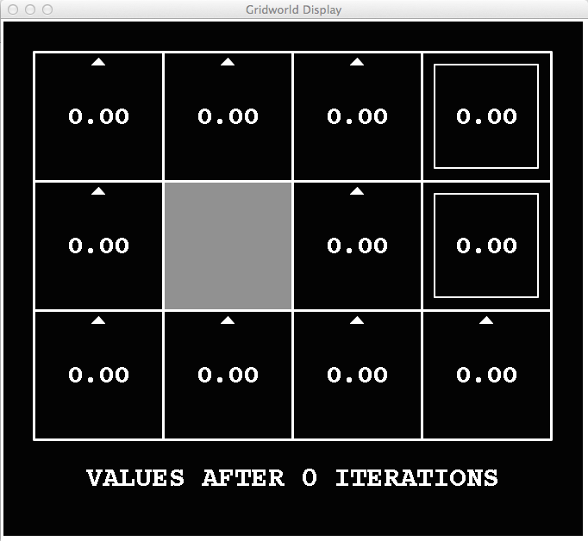
k=0
نویز = ۲/۰
ضریب کاهش = ۹/۰
پاداش مرحله‌ای = ۰

Slide 32
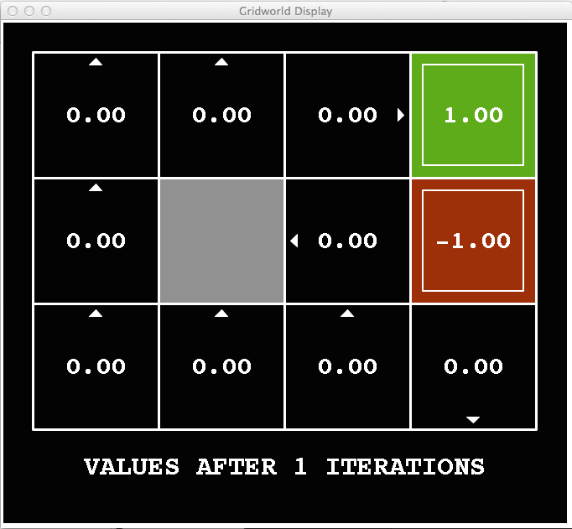
k=1
نویز = ۲/۰
ضریب کاهش = ۹/۰
پاداش مرحله‌ای = ۰
Notes:
Assuming zero living reward

Slide 33
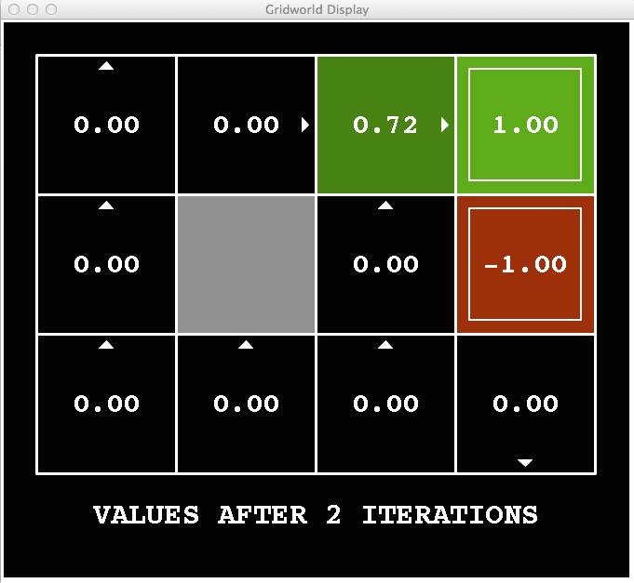
k=2
For action = right
نویز = ۲/۰
ضریب کاهش = ۹/۰
پاداش مرحله‌ای = ۰
Notes:
Assuming zero living reward

Slide 34
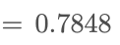
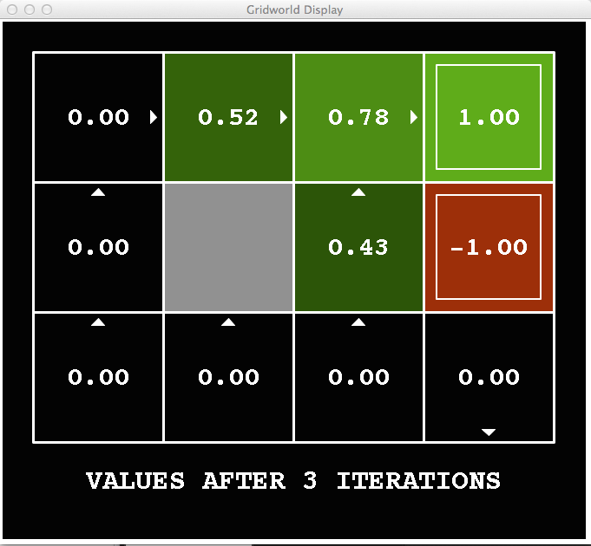
k=3
For action = right
نویز = ۲/۰
ضریب کاهش = ۹/۰
پاداش مرحله‌ای = ۰
Notes:
Assuming zero living reward

Slide 35
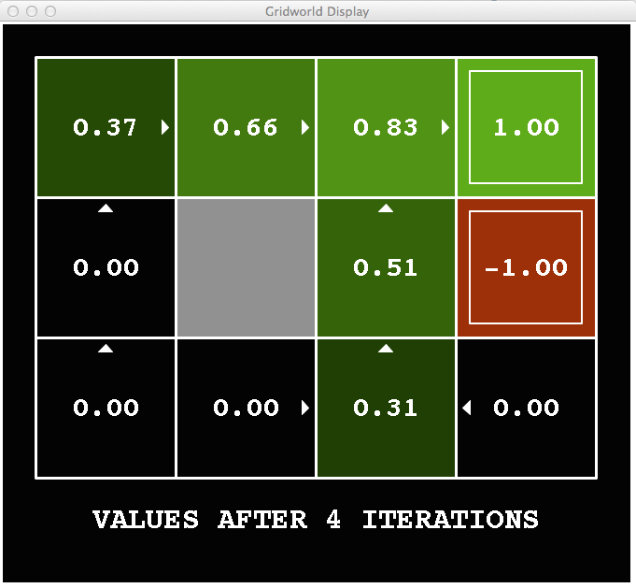
k=4
نویز = ۲/۰
ضریب کاهش = ۹/۰
پاداش مرحله‌ای = ۰
Notes:
Assuming zero living reward

Slide 36
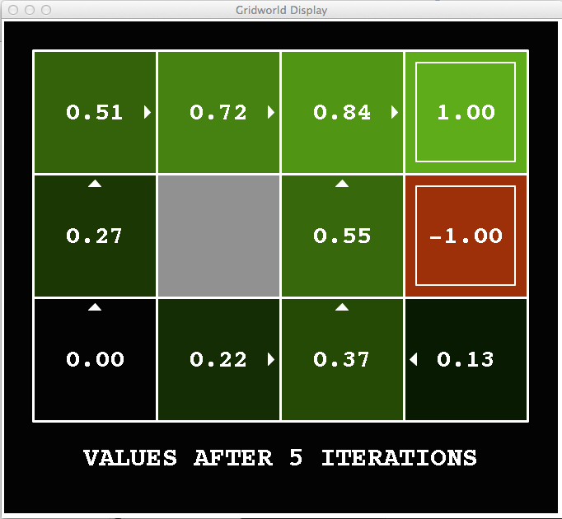
k=5
نویز = ۲/۰
ضریب کاهش = ۹/۰
پاداش مرحله‌ای = ۰
Notes:
Assuming zero living reward

Slide 37
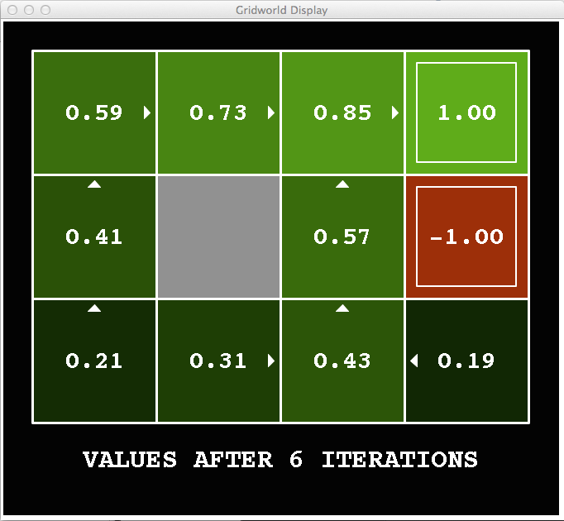
k=6
نویز = ۲/۰
ضریب کاهش = ۹/۰
پاداش مرحله‌ای = ۰
Notes:
Assuming zero living reward

Slide 38
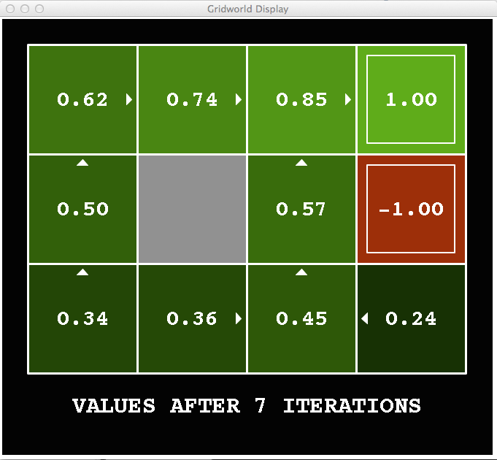
k=7
نویز = ۲/۰
ضریب کاهش = ۹/۰
پاداش مرحله‌ای = ۰
Notes:
Assuming zero living reward

Slide 39
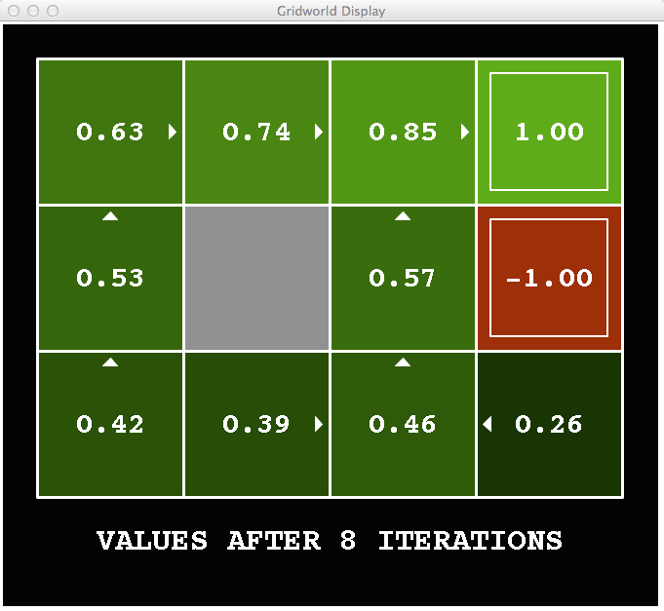
k=8
نویز = ۲/۰
ضریب کاهش = ۹/۰
پاداش مرحله‌ای = ۰
Notes:
Assuming zero living reward

Slide 40
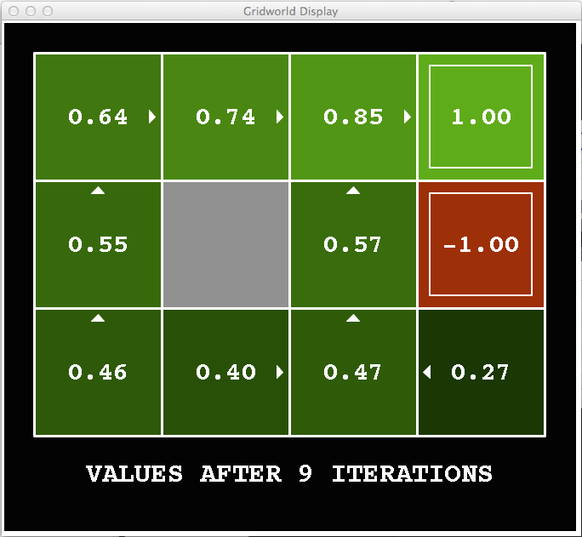
k=9
نویز = ۲/۰
ضریب کاهش = ۹/۰
پاداش مرحله‌ای = ۰
Notes:
Assuming zero living reward

Slide 41

k=10
نویز = ۲/۰
ضریب کاهش = ۹/۰
پاداش مرحله‌ای = ۰
Notes:
Assuming zero living reward

Slide 42

k=11
نویز = ۲/۰
ضریب کاهش = ۹/۰
پاداش مرحله‌ای = ۰
Notes:
Assuming zero living reward

Slide 43

k=12
نویز = ۲/۰
ضریب کاهش = ۹/۰
پاداش مرحله‌ای = ۰
Notes:
Assuming zero living reward

Slide 44

k=100
نویز = ۲/۰
ضریب کاهش = ۹/۰
پاداش مرحله‌ای = ۰
Notes:
Assuming zero living reward

Slide 45
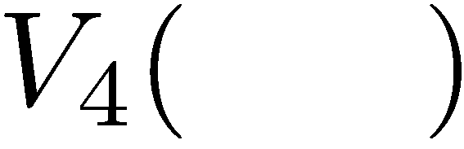


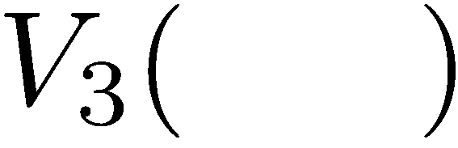
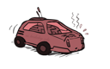
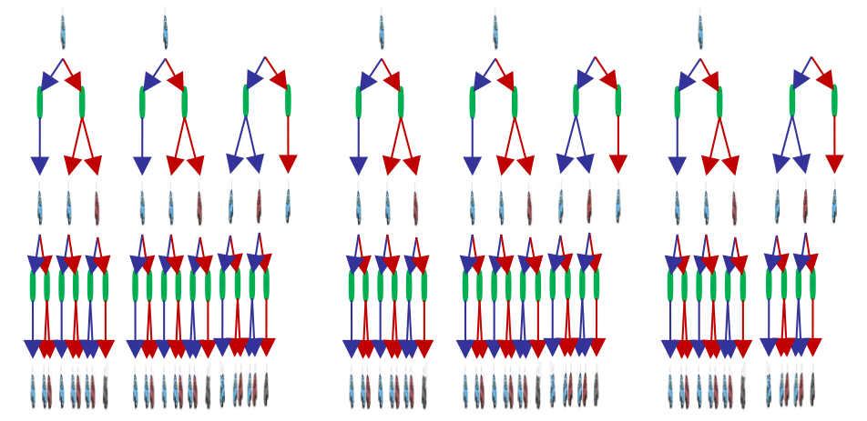
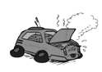
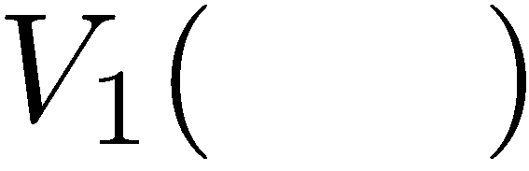
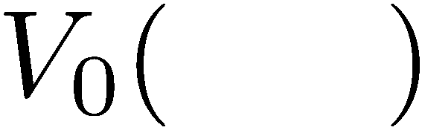
محاسبه‌ی ارزش‌های با زمان محدود

Slide 46
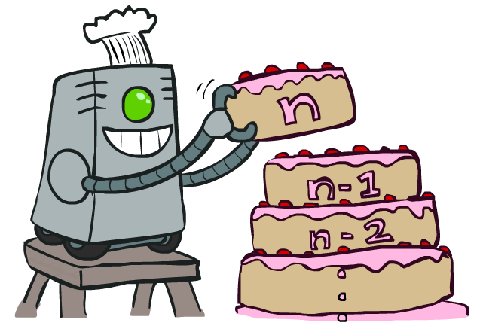
۲. الگوریتم تکرار مقدار (Value Iteration)

Slide 47

معادلات بلمن (The Bellman Equations)
چگونه می‌توان بهینه بود:
گام اول: اولین عمل را بهینه انتخاب کن
گام دوم: بهینه باقی بمان

Slide 48
الگوریتم Value Iteration
معادلات بلمن (Bellman) مقادیر بهینه را مشخص می‌کنند:
تکرار مقدار (Value Iteration) این مقادیر را محاسبه می‌کند.
V(s)
a
s, a
s,a,s’
V(s’)
“Bellman Update”

Slide 49
الگوریتم Value Iteration
با بردار V₀(s) = 0 شروع کن. یعنی وقتی هیچ گامی time step)) باقی نمانده، مجموع پاداش مورد انتظار صفر است.
با داشتن بردار V_{k}(s)، برای هر حالت V_{k+1}(s) را به دست بیار :
V = B(V) Where B is the Bellman update operator
تکرار کن تا همگرایی حاصل شود، که در نهایت منجر به V* می‌شود.
پیچیدگی زمانی هر تکرار:‌ O(S²A)
قضیه: این الگوریتم به یک مجموعه ی یکتا از مقادیر بهینه همگرا می شود:
ایده اصلی: تقریب‌ها به‌تدریج به سمت مقادیر بهینه اصلاح می‌شوند.
سیاست (Policy) ممکن است خیلی زودتر از مقادیر (Values) همگرا شود
V_{k+1}(s)
a
s, a
s,a,s’
V_{k}(s’)
Notes:
Discuss computational complexity: S * A * S times number of iterations
Note: updates not in place [if in place, it means something else and not even clear what it means]

Slide 50

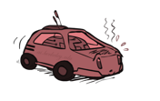
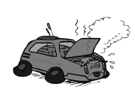
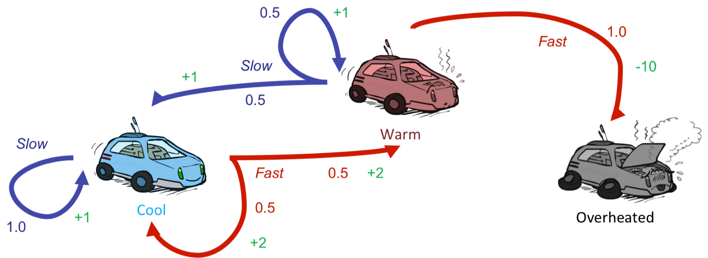
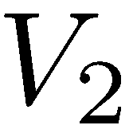


مثال: Value Iteration
S: 1
F: .5*2+.5*2=2
Assume no discount!
0 0 0

Slide 51
مثال: Value Iteration
2
S: .5*1+.5*1=1
F: -10
Assume no discount!
0 0 0

Slide 52
مثال: Value Iteration
2
1
0
Assume no discount!
0 0 0

Slide 53
مثال: Value Iteration
S: 1+2=3
F: .5*(2+2)+.5*(2+1)=3.5
2
1
0
Assume no discount!
0 0 0

Slide 54
مثال: Value Iteration
3.5
2.5
0
2
1
0
Assume no discount!
0 0 0

Slide 55

استخراج سیاست

Slide 56



محاسبه‌ی عمل‌ها از روی ارزش حالت‌ها
فرض کنید ارزش بهینه‌ی حالت‌ها را در اختیار داریم V*(s)
در هر حالت باید چه عملی را انجام دهیم؟
خیلی واضح نیست!
این مرحله را استخراج سیاست (policy extraction) می‌نامند، زیرا در این مرحله سیاست عامل از روی ارزش حالت‌ها (values) به‌دست می‌آید.

Slide 57


محاسبه‌ی عمل از روی ارزش حالت‌های Q
فرض کنید ارزش بهینه‌ی حالت‌های Q را در اختیار داریم
در هر حالت باید چه عملی را انجام دهیم؟
بسیار ساده است!
یک درس مهم: انتخاب عمل از روی مقادیر q ساده‌تر است.

Slide 58
مشکلات الگوریتم تکرار مقدار
الگوریتم تکرار مقدار، معادله ی بلمن را تکرار می کند:
مشکل ۱. این الگوریتم کند است - هر تکرار O(S²A)
مشکل ۲. مقدار «ماکزیمم» در هر حالت به ندرت تغییر می‌کند.
مشکل ۳. در اغلب موارد، سیاست بسیار سریعتر از ارزش حالت‌ها همگرا می‌شود.
s
a
s, a
s,a,s’
s’
Notes:
Demo steps through value iteration; snapshots of values shown on next slides
.

Slide 59
k=12
نویز = ۲/۰
ضریب کاهش = ۹/۰
پاداش مرحله‌ای = ۰
Notes:
Assuming zero living reward

Slide 60
k=100
نویز = ۲/۰
ضریب کاهش = ۹/۰
پاداش مرحله‌ای = ۰
Notes:
Assuming zero living reward

Slide 61

روش‌های مبتنی بر سیاست (Policy)

Slide 62
الگوریتم تکرار سیاست (Policy Iteration)
رویکرد جایگزین برای محاسبه مقادیر بهینه:
گام ۱: ارزیابی سیاست (Policy Evaluation): محاسبه‌ی سودمندی‌ها (utilities) برای یک سیاست ثابت (نه سودمندی‌های بهینه!) تا زمان همگرایی.
گام ۲: بهبود سیاست (Policy Improvement): به‌روزرسانی سیاست با استفاده از نگاه یک‌گام به جلو (one-step look-ahead ) و استفاده از سودمندی‌های همگراشده (اما هنوز نه بهینه!) به‌عنوان مقادیر آینده.
این مراحل تکرار می‌شود تا سیاست همگرا شود.
این فرآیند تکرار سیاست (Policy Iteration) نام دارد.
همچنان به جواب بهینه می‌رسد!
در برخی شرایط می‌تواند (خیلی) سریع‌تر همگرا شود.

Slide 63

ارزیابی سیاست (Policy Evaluation)

Slide 64
سیاست‌های ثابت
عمل بهینه را انجام بده
بر طبق سیاست 𝜋 عمل کن
s
s
a
π(s)
s, a
s, π(s)
s,a,s’
s, π(s),s’
s’
s’
اگر از سیاست ثابت π(s) استفاده کنیم، درخت ساده‌تر می‌شود. - یک عمل به ازای هر حالت.
... بنابراین ارزش حالت ها در درخت بستگی به سیاست انتخاب شده دارد.

Slide 65
محاسبه‌ی سودمندی برای سیاست های ثابت
s
یک عمل پایه‌ای دیگر:
محاسبه ی ارزش حالت s تحت یک سیاست ثابت (معمولا غیر بهینه)
تعریف ارزش حالت s تحت سیاست ثابت 𝜋 :
V^{π}(s) = سودمندی موردانتظار با شروع از s و دنبال کردن 𝜋
رابطه بازگشتی (نگاه یک‌گام به جلو / معادله بلمن):
π(s)
s, π(s)
s, π(s),s’
s’

Slide 66

ارزیابی سیاست
s
چطور مقادیرV را برای یک سیاست ثابت π محاسبه کنیم؟
ایده ۱: معادلات بازگشتی بلمن را به‌صورت فرمول‌های به‌روزرسانی‌ تبدیل کن (مثل value iteration)
پیچیدگی زمانی هر تکرار:‌ O(S²)
ایده ۲: وقتی ماکزیمم‌گیری وجود ندارد، معادلات بلمن فقط یک دستگاه معادلات خطی هستند.
این دستگاه مستقیم قابل حل است!
π(s)
s, π(s)
s, π(s),s’
s’

Slide 67



مثال: ارزیابی سیاست
همیشه به راست برو
همیشه مستقیم برو
Always Go Right
Always Go Forward

Slide 68


مثال: ارزیابی سیاست
همیشه به راست برو
همیشه مستقیم برو

Slide 69

۳. الگوریتم تکرار سیاست (Policy Iteration)

Slide 70
الگوریتم تکرار سیاست (Policy Iteration)
ارزیابی : برای سیاست ثابت فعلیπ مقادیر را با استفاده از ارزیابی سیاست به دست آورید:
تکرار کن تا ارزش‌ها همگرا شوند.
بهبود : برای مقادیر ثابت، با استفاده از استخراج سیاست، سیاست بهتری به‌دست آور:
نگاه یک‌گام به جلو.

Slide 71





مثال: Policy Iteration
π₀
S
F
$$∅$$
Policy Evaluation:
Assume discount = 0.9
Policy Improvement:
π₁
S: 1.(1+0.9 . 10) = 1+9 = 10
F: 0.5.(2 + 0.9 . 10) + 0.5.(2 + 0.9 . -10) = 0

Slide 72
مثال: Policy Iteration
π₀
S
F
$$∅$$
Policy Evaluation:
Assume discount = 0.9
Policy Improvement:
π₁
S

Slide 73
مثال: Policy Iteration
π₀
S
F
$$∅$$
Policy Evaluation:
Assume discount = 0.9
Policy Improvement:
π₁
S
S: 0.5.(1 + 0.9 . 10) + 0.5.(1 + 0.9 . -10) = 1
F: 1.(-10 + 0.9 . 0) = -10

Slide 74
مثال: Policy Iteration
π₀
S
F
$$∅$$
Policy Evaluation:
Assume discount = 0.9
Policy Improvement:
π₁
S
S
$$∅$$

Slide 75




مثال: Policy Iteration
π₁
S
S
$$∅$$
Policy Evaluation:
Assume discount = 0.9
Policy Improvement:
π₂
S: 1.(1+0.9 . 10) = 1+9 = 10
F: 0.5.(2 + 0.9 . 10) + 0.5.(2 + 0.9 . 10) = 11

Slide 76
مثال: Policy Iteration
π₁
S
F
$$∅$$
Policy Evaluation:
Assume discount = 0.9
Policy Improvement:
π₂
F
S: 0.5.(1 + 0.9 . 10) + 0.5.(1 + 0.9 . 10) = 10
F: 1.(-10 + 0.9 . 0) = -10

Slide 77
مثال: Policy Iteration
π₁
S
F
$$∅$$
Policy Evaluation:
Assume discount = 0.9
Policy Improvement:
π₂
F
S
$$∅$$

Slide 78



مثال: Policy Iteration
π₂
F
S
$$∅$$
Policy Evaluation:
Assume discount = 0.9
Policy Improvement:
π₃
S: 1.(1+0.9 . 15.5) = 14.95
F: 0.5.(2 + 0.9 . 15.5) + 0.5.(2 + 0.9 . 14.5) = 15.5

Slide 79
مثال: Policy Iteration
π₂
F
S
$$∅$$
Policy Evaluation:
Assume discount = 0.9
Policy Improvement:
π₃
F
S: 0.5.(1 + 0.9 . 15.5) + 0.5.(1 + 0.9 . 14.5) = 14.5
F: 1.(-10 + 0.9 . 0) = -10

Slide 80
مثال: Policy Iteration
π₂
F
S
$$∅$$
Policy Evaluation:
Assume discount = 0.9
Policy Improvement:
π₃
F
S
$$∅$$

Slide 81

مثال: Value Iteration
0 0 0
2
1
0
3.35
2.35
0
Assume discount = 0.9
.
.
15.499 14.499 0

Slide 82
مقایسه
الگوریتم های تکرار مقدار و تکرار سیاست هر دو یک کمیت را محاسبه می کنند: (همه مقادیر بهینه)
در الگوریتم تکرار مقدار:
در هر تکرار، مقادیر و سیاست هر دو به روز رسانی می شوند.
ما به دنبال سیاست نیستیم اما با محاسبه ی ماکزیمم بر روی عملیات، به طور ضمنی ان را محاسبه می‌کنیم.
در الگوریتم تکرار سیاست:
چند گذر وجود دارد که در ان‌ها مقادیر سودمندی را تنها برای یک سیاست ثابت به روز رسانی می‌کنیم.
پس از ارزیابی سیاست، یک سیاست جدید انتخاب می شود.(استخراج سیاست)
سیاست جدید نسبت به سیاست قبلی بهتر است. [در غیر این صورت الگوریتم همگرا شده است]
هر دو، رویکردهای برنامه‌ریزی پویا برای حل MDPها هستند.

Slide 83
خلاصه: الگوریتم‌های MDP
به طور خلاصه، اگر میخواهید:
مقادیر بهینه ی حالت ها را محاسبه کنید: از الگوریتم تکرار مقدار یا تکرار سیاست استفاده کنید.
مقادیر را برای برای یک سیاست خاص محاسبه کنید: از الگوریتم ارزیابی سیاست استفاده کنید.
از روی مقادیر، سیاست را به دست اورید: از الگوریتم استخراج سیاست استفاده کنید.(نگاه روبه جلو)
این الگوریتم‌ها یکسان به نظر می‌رسند!
◉ همه‌ی این الگوریتم‌ها گونه‌های مختلف از به روز رسانی معادلات بلمن هستند.
◉ تفاوت انها در این است که ایا از یک سیاست ثابت استفاده می‌کنیم یا در هر حالت بر روی عملیات ممکن ماکزیمم‌گیری می‌کنیم.

